Slide 1



Slide 2

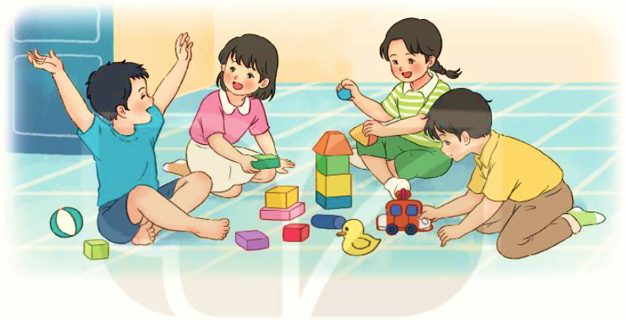
TỚ LÀ LÊ - GÔ
BÀI 22
BÀI 22
Nói tên một số đồ chơi của em?
Em thích đồ chơi nào nhất?

Slide 3


TỚ LÀ LÊ - GÔ
BÀI 22
BÀI 22
TIẾT 1 – 2
ĐỌC

Slide 4




ĐỌC
Tôi là lê - gô
Tớ là lê-gô. Nhiều bạn gọi tớ là đồ chơi lắp ráp. Các bạn có nhận ra tớ không?
Để tớ giới thiệu với các bạn về gia đình của tớ nhé. Tớ có rất nhiều anh chị em. Chúng tớ là những khối nhỏ đầy màu sắc. Hầu hết chúng tớ có hình viên gạch. Một số thành viên có hình nhân vật tí hon và các hình xinh xắn khác.
Từ những mảnh ghép nhỏ bé, chúng tớ kết hợp với nhau để tạo ra cả một thế giới kì diệu. Các bạn có thể lắp ráp nhà cửa, xe cộ, người máy,… theo ý thích. Sau đó, các bạn tháo rời ra để ghép thành những vật khác.
Chúng tớ giúp các bạn có trí tưởng tượng phong phú, khả năng sáng tạo và tính kiên nhẫn. Nào, các bạn đã sẵn sang chơi cùng chúng tớ chưa?
( Bảo Châu)
4

Slide 5
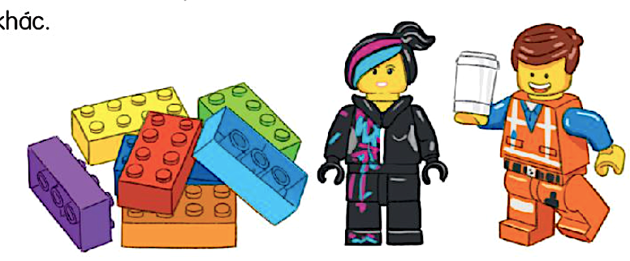
ĐỌC
Tôi là lê - gô
Tớ là lê-gô. Nhiều bạn gọi tớ là đồ chơi lắp ráp. Các bạn có nhận ra tớ không?
Để tớ giới thiệu với các bạn về gia đình của tớ nhé. Tớ có rất nhiều anh chị em. Chúng tớ là những khối nhỏ đầy màu sắc. Hầu hết chúng tớ có hình viên gạch. Một số thành viên có hình nhân vật tí hon và các hình xinh xắn khác.
Từ những mảnh ghép nhỏ bé, chúng tớ kết hợp với nhau để tạo ra cả một thế giới kì diệu. Các bạn có thể lắp ráp nhà cửa, xe cộ, người máy,… theo ý thích. Sau đó, các bạn tháo rời ra để ghép thành những vật khác.
Chúng tớ giúp các bạn có trí tưởng tượng phong phú, khả năng sáng tạo và tính kiên nhẫn. Nào, các bạn đã sẵn sang chơi cùng chúng tớ chưa?
( Bảo Châu)

Slide 6
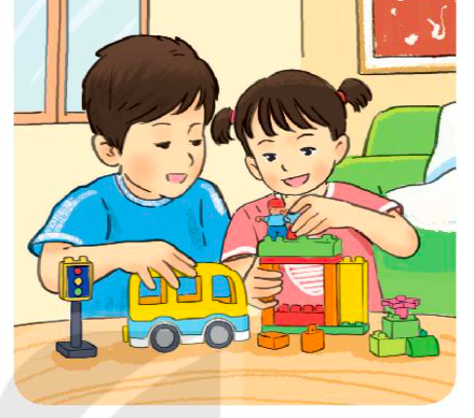
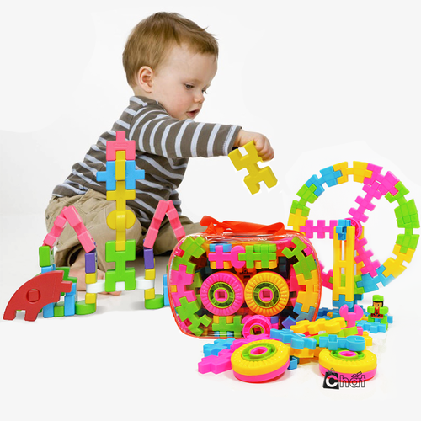
ĐỌC
Từ ngữ
lắp ráp
: lắp các bộ phận vào với
nhau cho đúng vị trí để tại nên một
vật hoàn chỉnh.

Slide 7
ĐỌC
Ngắt nghỉ câu dài
Chúng tớ giúp các bạn có trí tưởng tượng phong phú, khả năng sáng tạo và tính kiên nhẫn.

Slide 8
ĐỌC
Tôi là lê - gô
Tớ là lê-gô. Nhiều bạn gọi tớ là đồ chơi lắp ráp. Các bạn có nhận ra tớ không?
Để tớ giới thiệu với các bạn về gia đình của tớ nhé. Tớ có rất nhiều anh chị em. Chúng tớ là những khối nhỏ đầy màu sắc. Hầu hết chúng tớ có hình viên gạch. Một số thành viên có hình nhân vật tí hon và các hình xinh xắn khác.
Từ những mảnh ghép nhỏ bé, chúng tớ kết hợp với nhau để tạo ra cả một thế giới kì diệu. Các bạn có thể lắp ráp nhà cửa, xe cộ, người máy,… theo ý thích. Sau đó, các bạn tháo rời ra để ghép thành những vật khác.
Chúng tớ giúp các bạn có trí tưởng tượng phong phú, khả năng sáng tạo và tính kiên nhẫn. Nào, các bạn đã sẵn sang chơi cùng chúng tớ chưa?
( Bảo Châu)
4

Slide 9
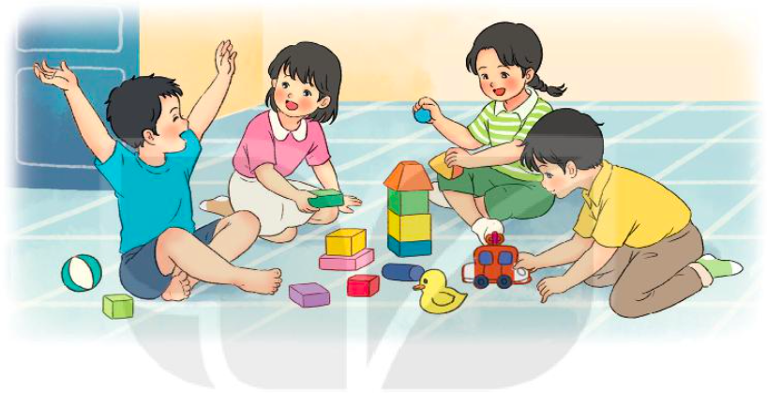
TRẢ LỜI CÂU HỎI
1. Đồ chơi lê-gô còn được các bạn nhỏ gọi là gì?
→ Đồ chơi lê-gô còn được các bạn nhỏ gọi là đồ chơi lắp ráp.
2. Nêu cách chơi lê-gô
→ Các khối lê-gô được lắp ráp thành các đồ vật rồi được tháo rời ra để ghép thành những đồ vật khác.

Slide 10
3. Trò chơi lê-gô đem lại lợi ích gì?
→ Trò chơi lê - gô giúp các bạn nhỏ có trí tưởng tượng phong phú, khả năng sáng tạo và tính kiên nhẫn.
4. Chọn nội dung phù hợp với mỗi đoạn trong bài đọc.
A B
Đoạn 1
a. Hướng dẫn cách chơi lê- gô
Đoạn 2
b. Nói về lợi ích của việc chơi lê-gô
Đoạn 3
c. Giới thiệu tên gọi lê-gô
Đoạn 4
d. Tả đặc điểm lê-gô

Slide 11
ĐỌC
Tôi là lê - gô
Tớ là lê-gô. Nhiều bạn gọi tớ là đồ chơi lắp ráp. Các bạn có nhận ra tớ không?
Để tớ giới thiệu với các bạn về gia đình của tớ nhé. Tớ có rất nhiều anh chị em. Chúng tớ là những khối nhỏ đầy màu sắc. Hầu hết chúng tớ có hình viên gạch. Một số thành viên có hình nhân vật tí hon và các hình xinh xắn khác.
Từ những mảnh ghép nhỏ bé, chúng tớ kết hợp với nhau để tạo ra cả một thế giới kì diệu. Các bạn có thể lắp ráp nhà cửa, xe cộ, người máy,… theo ý thích. Sau đó, các bạn tháo rời ra để ghép thành những vật khác.
Chúng tớ giúp các bạn có trí tưởng tượng phong phú, khả năng sáng tạo và tính kiên nhẫn. Nào, các bạn đã sẵn sang chơi cùng chúng tớ chưa?
( Bảo Châu)
4

Slide 12

LUYỆN TẬP
1. Tìm 1 từ chỉ đặc điểm của những khối lê - gô.
→ khối nhỏ, đầy màu sắc, hình viên gạch, hình nhân vật tí hon, xinh xắn…
2. Đặt một câu với từ ngữ vừa tìm được.
VD: Em thích những quả bóng bay đầy màu sắc.
….

Slide 13

TỚ LÀ LÊ - GÔ
BÀI 22
BÀI 22
TIẾT 3
VIẾT

Slide 14
NGHE- VIẾT
Đồ chơi yêu thích
Nghe - viết.
Bài tập chính tả: ng/ ngh.
Bài tập lựa chọn.

Slide 15
Đồ chơi yêu thích
Tớ rất thích các đồ chơi truyền thống như diều, chong chóng, đèn ông sao. Tớ cũng thích các đồ chơi hiện đại như lê-gô, ô tô điều khiển từ xa, siêu nhân. Đồ chơi nào tớ cũng giữ gìn cẩn thận.

Slide 16
Các từ dễ viết sai
truyền thống
diều
lê- gô
giữ gìn

Slide 17

VIẾT BÀI
Học sinh viết bài vào vở ô li

Slide 18
Chọn ng hoặc ngh thay cho ô vuông.
a) Dù ai nói ả nói iêng
Lòng ta vẫn vững như kiềng ba chân.
ng
ngh
b) ười không học như ọc không mài.
c) Mấy cậu bạn đang ó iêng tìm chỗ chơi đá cầu.
Ng
ng
ng
ngh

Slide 19
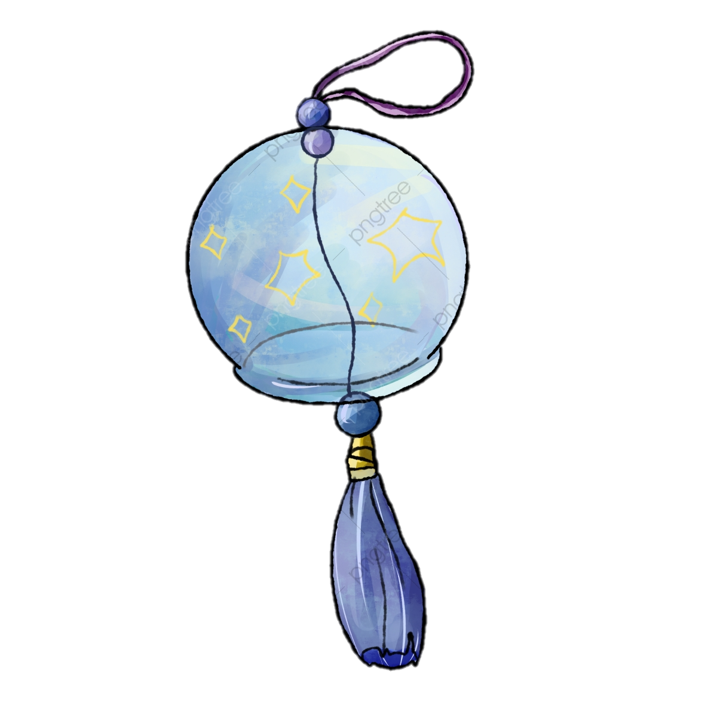
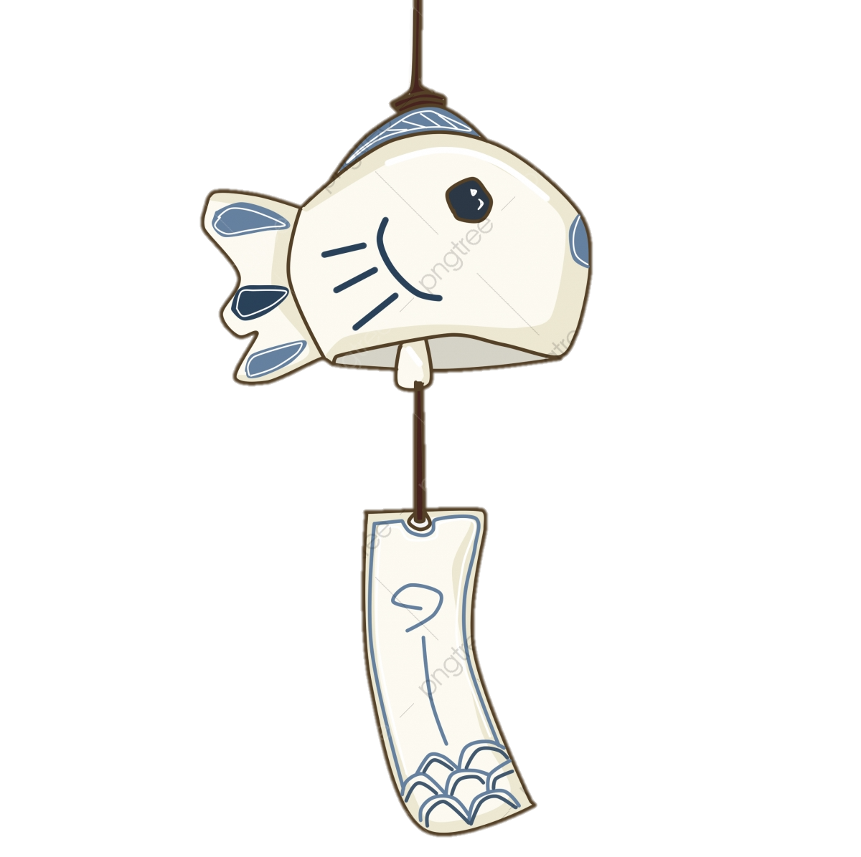

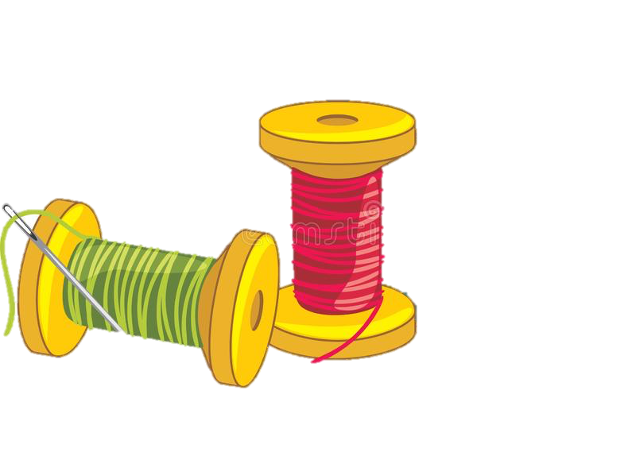
Chọn a hoặc b
a) Chọn ch hay tr thay cho ô vuông
ung thu ung sức
ong óng ong xanh
tr
ch
ch
ch
tr
b) Chọn uôn hay uông thay cho ô vuông
ch gió
ch ch
c chỉ
uông
uồn
uồn
uộn

Slide 20

TỚ LÀ LÊ - GÔ
BÀI 22
BÀI 22
TIẾT 4
LUYỆN TỪ VÀ CÂU

Slide 21
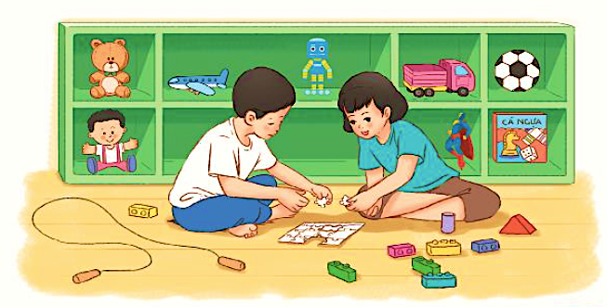
1. Tìm từ ngữ gọi tên các đồ chơi có trong bức tranh dưới đây.
gấu bông,
búp bê,
máy bay,
ro-bot,
ô tô,
bóng ,
cờ cá ngựa ,
lê- gô, ….

Slide 22
2. Sắp xếp từ ngữ thành câu và viết vào vở.
a) rất, mềm mại, chú gấu bông.
→ Chú gấu bông rất mềm mại.
b) sặc sỡ, có nhiều màu sắc, đồ chơi lê-gô.
→ Đồ chơi lê- gô có nhiều màu sắc sặc sỡ.
c) xinh xắn, bạn búp bê, và dễ thương.
→ Bạn búp bê xinh xắn và dễ thương.
3. Đặt một câu nêu đặc điểm của một đồ chơi .

Slide 23

TỚ LÀ LÊ - GÔ
TIẾT 5 – 6
LUYỆN VIẾT ĐOẠN

Slide 24
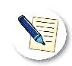
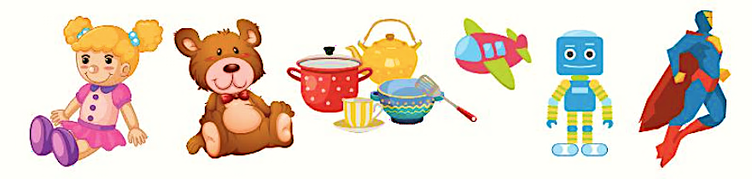
1. Giới thiệu các đồ chơi mà trẻ em yêu thích.
- Đồ chơi có đặc điểm gì?
- Đồ chơi đó được chơi như thế nào?
- Vì sao em thích đồ chơi đó?

Slide 25
2. Viết 3 – 4 câu giới thiệu một đồ chơi mà trẻ em yêu thích.
(3) Em có nhận xét gì về đồ chơi đó?
(1) Em muốn giới thiệu đồ chơi nào?
Giới thiệu
về đồ chơi
(2) Đồ chơi có đặc điểm gì nổi bật? (chất liệu, hình dạng, màu sắc,…)

Slide 26
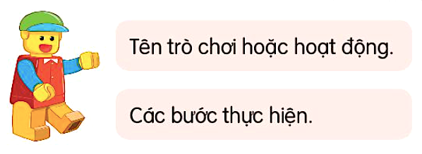
Đọc mở rộng
1. Tìm đọc các bài hướng dẫn tổ chức trò chơi hoạt động tập thể.
2. Ghi lại các bước tổ chức một trò chơi hoặc hoạt động tập thể mà em thích.

